Slide 1
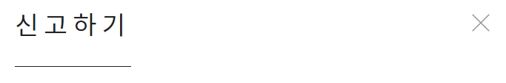

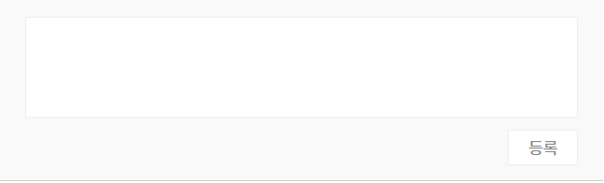
화면코드
화면명 | 상품신고페이지
 | 모달창
프로젝트
화면 번호 | 1
# | 기능명
1 | 신고카테고리 선택 종류(광고, 물품정보 부정확, 거래 금지 품목, 언어폭력, 기타사유, 기타 사유) 셀렉트 메뉴로 선택가능.
2 | 상세내용 입력 후, 등록을 누르면 신고가 완료됨.
1
2

Slide 2
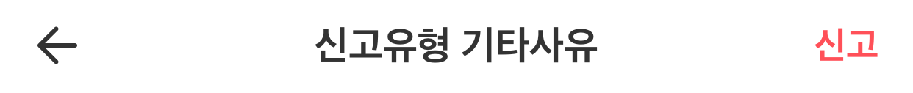

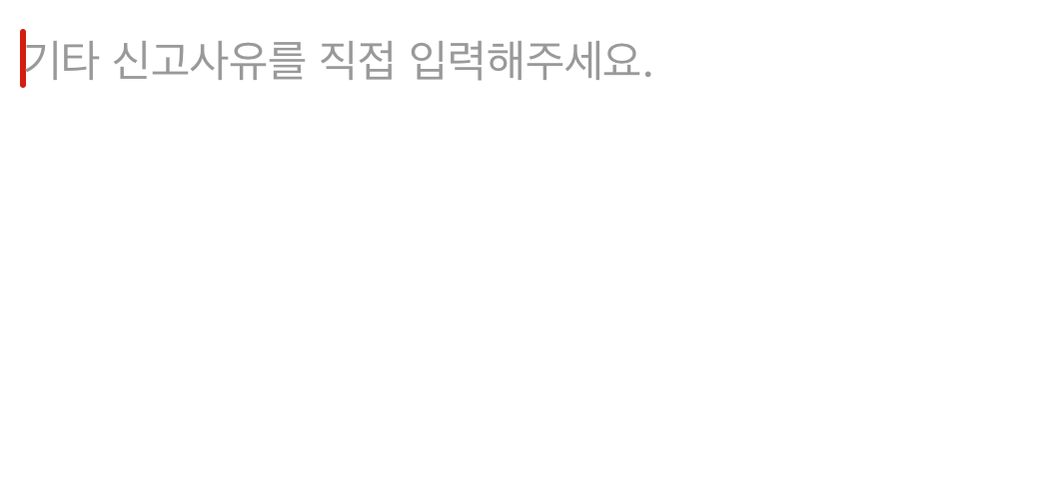
화면코드
화면명 | 상품신고페이지
 | 모바일
프로젝트
화면 번호 | 1
# | 기능명
1 | 신고카테고리 선택 종류(광고, 물품정보 부정확, 거래 금지 품목, 언어폭력, 기타사유, 기타 사유) 셀렉트 메뉴로 선택가능.
2 | 상세내용 입력 후, 우측 신고버튼을 누르면 신고가 완료됨.
1
2

